Slide 1

Projektmenedzsment– 3. hét
A projektkockázatok értékelése és kezelése
A kockázatkezelés folyamata
A kockázati tényezők hatásának elemzése, a kockázatkezelés eszközei

Slide 2
Cél
bemutatni, a kockázatkezelés komplex folyamatát, a kockázati források föltárása, a kockázati tényezők hatásának elemzése és a helyes kockázatkezelési politika alkalmazása tekintetében, azaz
• értelmezni és jellemezni a kockázatkezelés folyamatának lépéseit,
• áttekinteni a projekten belüli és kívüli kockázati forrásokat,
• értelmezni a kockázati tényező fogalmát, csoportjait,
• megmutatni a kockázatelemzés kvalitatív módszereit,
• röviden ismertetni a kockázatelemzés kvantitatív technikáit,
• bemutatni a kockázatkezelés eszközeit.

Slide 3
A kockázatkezelés folyamata
változások
kockázatok
Notes:
A projektek a változással foglalkoznak, ezért jelentős bizonytalansággal járnak, a bizonytalanság pedig, kockázatot szül. A projektkockázatok a hagyományos termékekkel foglalkozó iparágakhoz képest rendszerint szokatlanok és járatlan utat jelentenek a projektmenedzserek számára. A projektvezető és a projekt-team a kockázatot általában veszélyesnek tartja, mert az zavarja, vagy megakadályozza a projekteredmény sikeres elérését. Ezért valamennyi közreműködőnek arra kell törekednie, hogy felismerje, megbecsülje és kezelje a projekt sikerét fenyegető valamennyi kockázatot. Ezen folyamat során lehetséges, hogy hasznos lehetőségeket is felismernek, amiből további előny kovácsolható.

Slide 4
A kockázatkezelés folyamata
A kockázatkezelés komplex tevékenységfolyamata a következő lépések sorozataként értelmezhető:
• a kockázati források föltárása és csoportosítása,
• a kockázati tényezők meghatározása és csoportosítása,
• a kockázati tényezők hatásának elemzése és számszerűsítése,
• a kockázatkezelési politika kialakítása,
• a kockázatkezelési politika alkalmazásának értékelése.
Notes:
A projektek egyik velejáró sajátossága tehát a bizonytalanság, illetve az ebből eredő kockázat. A különböző kockázatkezelési eljárások nem semmisítik meg a kockázati tényezőket, de segítenek abban, hogy hatásuk számszerűsíthető és formálható legyen.

Slide 5
A kockázatkezelés folyamata
A kockázati források föltárása során arra a kérdésre kell választ kapni, hogy honnan erednek a projektet valamilyen módon érintő kockázatok. A kockázati források föltárásában a csoportos alkotástechnikai módszerek segíthetnek. Eredetük alapján a kockázati források lehetnek:
• projekten kívüliek,
• projekten belüliek.

Slide 6
A kockázatkezelés folyamata
A konkrét kockázati források a következők lehetnek:
• Az időzítés: mindig magában hordoz bizonyos fokú bizonytalanságot. Minden projekttevékenység kapcsolatban van az idővel.
• A technológia: minél újabb egy adott munka technológiája, annál nagyobb a terv szerinti befejezés bizonytalansága. A már kipróbált technológiában is van bizonyos bizonytalansági elem, különösen ha az alkalmazás újszerű.
• Az emberi erőforrások: minden munkát végző ember bizonytalansági elemet visz a feladatba. Ezt a bizonytalanságot csökkentheti a jó képzés, a feladatok világos meghatározása és a jó kommunikáció.
• A pénzügy: a szerződésben résztvevő felek számára lényeges, hogy a projekt finanszírozását megfelelően megvizsgálják, még a szerződés aláírása előtt.
• A vezetőség: előfordulhat, hogy az anyaszervezet nem ruházza fel a projektmenedzsert a projekt multifunkcionális problémáinak hatékony kezeléséhez szükséges hatáskörrel, vagy más módon beavatkozik a projekt vezetésébe.
• A politika: az anyaszervezet belső politikája, illetve a nemzeti és a nemzetközi politika, jelentős hatással lehet a projekt sikerére vagy bukására.
• A hálótervből eredő kockázat: a projekt nem fejeződik be határidőre, az adott költségkeretek között és a kijelölt céloknak megfelelően. A hálóterv készítésénél a túlságosan lineáris háló, a túlságosan mély háló, illetve a mérföldkövek vagy „konvergencia pontok” hiánya okozhat lehetséges kockázatokat a projektben.
Notes:
A projekten kívüli kockázati források föltárása során célszerű a projekttulajdonos vagy a külső közreműködő, külső és belső környezetének, valamint a projektteljesítés környezeti feltételeinek minden olyan vonatkozását tekintetbe venni, amelynek változása hatást gyakorolhat a projekteredményre.
A projekten belüli kockázati források föltárásában a már ismertetett projektvezetési eszközök (funkció-cél -, eszköz - és tevékenységi struktúra) segíthetnek, amelyek a projektben rejlő belső kockázati forrásokra is felhívhatják a figyelmet.

Slide 7
A kockázatkezelés folyamata
A kockázati források feltárása után a kockázatkezelés második lépése a kockázati tényezők meghatározása. A kockázati tényező a kockázati forrásból származó hatóerő. Ezen hatóerő változása mérhető, ezért különböző előfordulási értékeinek adott projektkimenetre gyakorolt hatása is kvantitatív módon megadható. A meghatározott kockázati tényezők hatásuk alapján lehetnek:
• elsődleges projektcélokat érintő,
• pénzügyi megtérülési kritériumokat érintő kockázati tényezők.

Slide 8
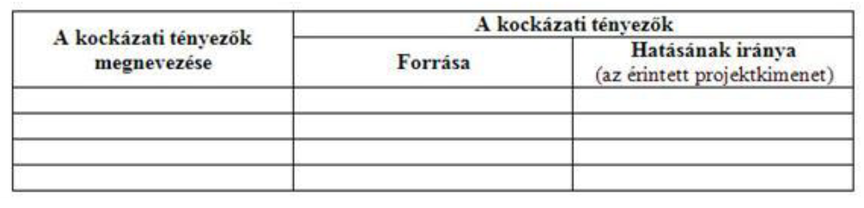
A kockázatkezelés folyamata
A kockázati tényezők áttekinthetőségét, illetve a kockázatkezelési politika kialakítását segítheti egy a kockázati tényezőket összefoglaló táblázat

Slide 9
A kockázati tényezők hatásának elemzése, a kockázatkezelés eszközei
A szakirodalom alapvetően kétféle kockázatelemzést különböztet meg a következők szerint:
• A kvalitatív kockázatelemzés a kockázati tényezők hatásának mértékét nem fejezi ki számszerűsített formában. A kvalitatív értékelés a kockázati tényezők eltérő sajátosságain alapul. A hatás mértékét egyfajta minősítő skálán értékeli.
• A kvantitatív kockázatelemzés kifejezetten a hatások mértékének számszerű kifejezésére törekszik. Kvantitatív elemzési módszer lehet az érzékenységi vizsgálat és a valószínűségi elemzés.
Notes:
A kockázatkezelés folyamatának harmadik lépése a kockázati tényezők hatásának elemzése, illetve számszerűsítése. Az elemzés során kiderül, hogy az adott kockázati tényező milyen mértékű hatást gyakorol a vizsgált projektkimenetre.

Slide 10
A kockázati tényezők hatásának elemzése, a kockázatkezelés eszközei
A kvalitatív kockázatelemzés
Kvalitatív értékelés esetén a kockázati tényezők különbözőségei az előfordulási értékek bekövetkezési valószínűségében, valamint az okozott hatás mértékében figyelhető meg.
Ennek megfelelően a következő kockázatcsoportok alakíthatóak ki:
• nagy bekövetkezési valószínűség – nagymértékű hatás,
• nagy bekövetkezési valószínűség – kismértékű hatás,
• kicsi bekövetkezési valószínűség – kismértékű hatás,
• kicsi bekövetkezési valószínűség – nagymértékű hatás.

Slide 11
A kockázati tényezők hatásának elemzése, a kockázatkezelés eszközei
A kockázati tényezők fontossági sorrendje (Fekete szerint) a következő képlet alapján értékelhető:
K = P + 2 x I
ahol: K: a kockázati együttható, P: a bekövetkezés valószínűsége ötfokozatú skálán értékelve, I: az okozott hatás mértéke ötfokozatú skálán értékelve.
A kockázati együttható (K) segítségével a kockázati tényezők a következő három kategóriába sorolhatóak:
• kritikus kockázati tényezők, amelyek esetében 10 < K < 15
• nem kritikus kockázati tényezők, amelyek esetében 5 < K < 10
• elhanyagolható kockázati tényezők, amelyek esetében K < 5

Slide 12
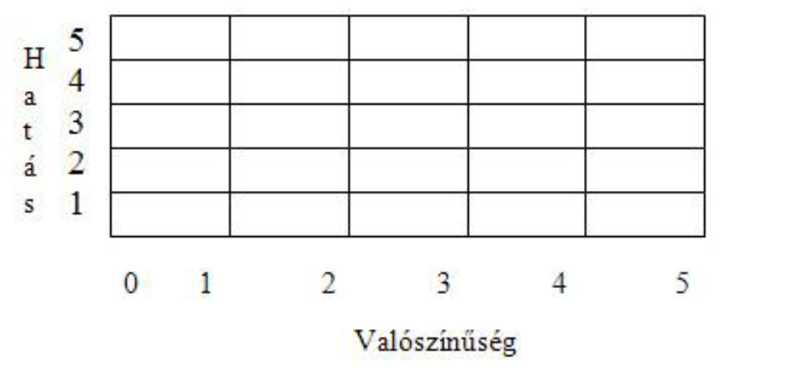
A kockázati tényezők hatásának elemzése, a kockázatkezelés eszközei
A kockázati együttható értékei alapján az elemzésre kerülő kockázati tényezők egy valószínűségi-hatás mátrixba foglalhatóak.
A mátrix jobb felső részében a kritikus, a bal alsó részében pedig az elhanyagolható kockázati tényezők helyezkednek el. Egy-egy cellában akár több kockázati tényező is szerepelhet egyszerre.

Slide 13
A kockázati tényezők hatásának elemzése, a kockázatkezelés eszközei
Kvantitatív elemzési módszer az érzékenységi vizsgálat és a valószínűségi elemzés.
Az érzékenységi vizsgálat célja annak megállapítása, hogy a vizsgálatba vont kockázati tényezők egyenként, azaz egymástól függetlenül, milyen mértékű hatást gyakorolnak az érintett projektkimenetre. Az érzékenységi vizsgálat főbb lépései a következők:
• a vizsgálatba vont kockázati tényezők legvalószínűbb előfordulási értékének (kalkulációs alapérték) meghatározása,
• a vizsgálatba vont kockázati tényezők reálisan várható előfordulási értékeit tartalmazó sáv meghatározása, azaz a független változók kijelölése,
• a kijelölt sávokba tartozó 3-5, a kalkulációs alapértéktől eltérő lehetséges előfordulási érték alapján az érintett projektkimenet, mint függő változó újraszámolása,
• a számítás eredményeinek ábrázolása.
Notes:
A kvantitatív kockázatelemzés
Kvantitatív értékelés során a kockázati tényezők lehetséges előfordulási értékei jelentik a független változók halmazát, a kockázatelemzés középpontjában lévő lehetséges projektkimenetek pedig a függő változók halmazát. A lehetséges projektkimenetek az elsődleges projektcélok, illetve a pénzügyi megtérülési kritériumok. Az elemzések eredményeinek ábrázolása, jelentősen megkönnyíti azok értelmezését és további felhasználását.

Slide 14
A kockázati tényezők hatásának elemzése, a kockázatkezelés eszközei
A valószínűségi elemzés első két lépése azonos az érzékenységi vizsgálat első két lépésével. Ezt követően azonban:
• az egyes kockázati tényezők reálisan várható előfordulási értékeit rögzítő sávhoz, gyakorisági görbe kerül hozzárendelésre, amely megmutatja, hogy az egyes sávon belüli értékek milyen valószínűség mellett következnek be,
• ha létezik korreláció a vizsgálatba vont kockázati tényezők között, akkor a korreláció erőssége és iránya is rögzíthető,
az elemzésre kerülő kockázati tényezők mindegyike esetén egyidejűleg, véletlenszerűen kiválasztásra kerül egy-egy, sávon belüli lehetséges előfordulási érték, amelyeket a megadott korrelációs kapcsolatok szerint korrigálni kell,
• az így kialakuló előfordulási értékek súlyozásra kerülnek a vonatkozó gyakorisági görbék szerinti bekövetkezési valószínűséggel
Notes:
A kiszámolt és ábrázolt eredmények révén, megvalósítható a differenciált kockázatkezelés, azaz a projektvezetőnek lehetősége van a kockázatkezelés súlypontját a legkritikusabb kockázatokra koncentrálni.

Slide 15
A kockázati tényezők hatásának elemzése, a kockázatkezelés eszközei
A választott projektkimenetre vonatkozóan, a felsorolt lépések eredményeként adódó kockázati értékek együttes hatását vesszük figyelembe. Így valamennyi kockázati tényező együttes hatása megjelenik.
A mintavételi hiba kizárásához legalább ezer ilyen számítás elvégzése szükséges, amely a vizsgált projektkimenet különböző, egyenként azonban többször is előforduló eredményét adja. A kapott eredményekből gyakorisági diagram szerkeszthető, amelyhez kumulatív gyakorisági görbe illeszthető.

Slide 16
A kockázati tényezők hatásának elemzése, a kockázatkezelés eszközei
A kockázatkezelés eszközei
A kockázati források föltárása, a kockázati tényezők meghatározása és a hatásuk elemzése után a negyedik kockázatkezelési lépés a kockázatkezelési politika kialakítása. A kockázatkezelési politika a döntéshozónak a kockázatokkal szembeni reakciója, azoknak a cselekvési módoknak az összessége, amelyeket a kockázatok váltanak ki a döntéshozó magatartásában.
A kockázatkezelési politika magában foglalja a kockázatkezelés eszközeinek a kialakítását, továbbá a kockázatkezelés folyamatos követését és értékelését.
A kockázatkezelési politika jelentőségét mutatja az, hogy a kockázatkezelés két lényeges vonatkozásban is segíti a projekt sikeres megvalósítását:
• lehetővé teszi az elsődleges projektcélok reálisabb, tehát kevesebb kockázattal járó tervezését,
• hozzájárul a pénzügyi, megtérülési kritériumok teljesülésének értékeléséhez, segítve a kisebb megtérülési kockázattal járó projektváltozat kiválasztását.

Slide 17
A kockázati tényezők hatásának elemzése, a kockázatkezelés eszközei
A kockázatkezelési politika alkalmazása során a kockázatokkal kapcsolatos alapvető magatartás és cselekvési mód a következő típusokba sorolható:
• a kockázatok elkerülése,
• a kockázatok csökkentése,
• a kockázatok áthárítása,
• a kockázatok megosztása,
• a kockázatok elhalasztása,
• a kockázatok elfogadása.

Slide 18
A kockázati tényezők hatásának elemzése, a kockázatkezelés eszközei
A kockázatokkal összefüggő magatartási és cselekvési módok rövid jellemzése a következő:
• a kockázatok elkerülése, ha a kockázatokat sikerült felismerni, akkor azok elkerülhetőek a funkció-cél struktúra, a megvalósíthatósági tanulmányok, illetve a projektteljesítési stratégia helyes kidolgozásával. Esetenként primer döntések meghozatala, például a projekt törlése, vagy az ajánlatadástól való elzárkózás is segíthet.
• a kockázatok csökkentésének célja a kockázat bekövetkezési valószínűségének csökkentése. Bekövetkezés esetén a projektkimenetekre gyakorolt káros hatások csökkentése, illetve e kettő kombinációja. A legtöbb projekten belül e kockázatkezelési eszköz alkalmazása a jellemző. A kockázatok csökkentésében segít az idő- erőforrás- és költségtervezés, a projektmarketing, a projektszervezetek és a projektkontroll helyes kialakítása és alkalmazása.
• a kockázatok áthárítása valakire, aki jobban tudja kezelni a problémát. Ez lehet egy szakember alvállalkozó, vagy egy biztosító, biztosítás útján. A kockázatok áthárítása elérhető a projektteljesítési stratégia, a pénzügyi biztosítékok (például, ajánlati garancia, teljesítési garancia) helyes és szakszerű kialakításával.
a kockázatok megosztása a kockázatok áthárításához hasonlóan a projektteljesítési stratégia és a pénzügyi biztosítékok megfelelő és szakszerű kialakításával érhető el.
• A kockázatok elhalasztása a kockázatokat el lehet halasztani, ha az adott tevékenységeket a projekten belül egy későbbi időpontra teszik, amikor minden káros hatás csökkenthető. Például az időjárástól függő tevékenységek időbeli áthelyezése.
• A kockázatok elfogadása néhány kockázatot el kell fogadni. A kockázatok felismerése és a káros hatások értékelése után, egy úgynevezett katasztrófatervet készítenek a kockázat bekövetkezésére.
Notes:
A különböző kockázatpolitikai magatartásformák nem egymást kizáróan, hanem egymás mellett, egymást erősítve, többnyire egyidejűleg kerülnek alkalmazásra, beépülve a projektciklus folyamatába. A kockázatkezelési politika alkalmazására vonatkozó értékelés eredménye, különösen új kockázati tényezők megjelenése esetén, indokolhatja a kockázatkezelési folyamat lépéseinek megismétlését.

Slide 19
Összegzés
A projektek egyik velejárója a bizonytalanság, ami mindig a kockázat lehetőségét hordja magában. A különböző kockázatkezelési eljárások segítenek abban, hogy a kockázati tényezők hatása számszerűsíthető és formálható legyen.
• A kockázatkezelés komplex tevékenységfolyamata a kockázati forrásokra, a kockázati tényezőkre és a kockázatkezelési politikára irányul.
• A kockázati tényezők hatásának értékelésében kvalitatív és kvantitatív elemzési módszerek használhatók. Az alkalmazott elemzési technikák több tekintetben is különböznek egymástól.
• Fontos megjegyezni, hogy a projektkockázatok kezelése nem csak egy specifikus lépéssorozat alkalmazása, a legtöbb projektvezetési eszköz egyben a kockázatkezelés valamilyen formáját is lehetővé teszi.

Slide 20
Önellenőrzés
1. Milyen lépésekből áll a kockázatkezelés folyamata, jellemezze azokat!
2. Sorolja föl és röviden jellemezze a főbb kockázati forrásokat!
3. Röviden ismertesse a kockázatelemzés kvalitatív módszereit!
4. Röviden ismertesse a kockázatelemzés kvantitatív technikáit!
5. Milyen kockázatokkal kapcsolatos alapvető magatartás és cselekvési módok alkalmazhatóak a kockázatkezelési politika alkalmazása során?

